Slide 1
Kapitoly z gramatiky češtiny
Hana Prokšová, hana.proksova@ff.cuni.cz
3. března 2021

Slide 2
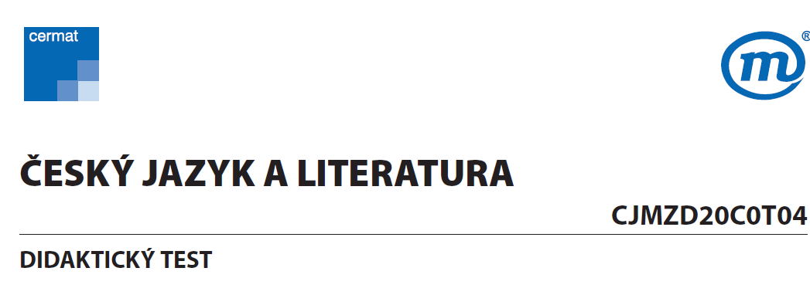

Slide 3
Souhlasíte s rozvrstvením typů úloh? Přidali/ubrali byste z některé oblasti?
Jakým způsobem byste vybírali jevy do pravopisných úloh? Používali byste při výběru nějaká kritéria?
Jaký máte celkový návrh na koncepci testů? Je tam nějaký kreativní, rozvíjející prvek? Testují gramaticky zaměřené úlohy centrální, důležité jevy nebo spíš periferní? Považujete za ne/dobré jevy v úlohách opakovat v testech z různých let?

Slide 4
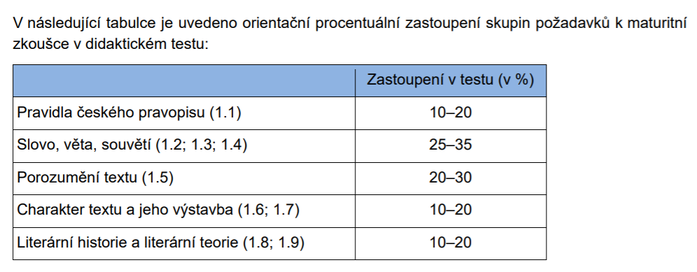
Jaké jsou hranice mezi pravopisnými a gramatickými jevy v RVP, ve výukové praxi, v IJP, v odborné bohemistické lingvistice? A v testech? (Zaměřte se na jevy typu ji/jí/ni/ní, pádové koncovky, shoda přísudku s podmětem aj.)

Slide 5
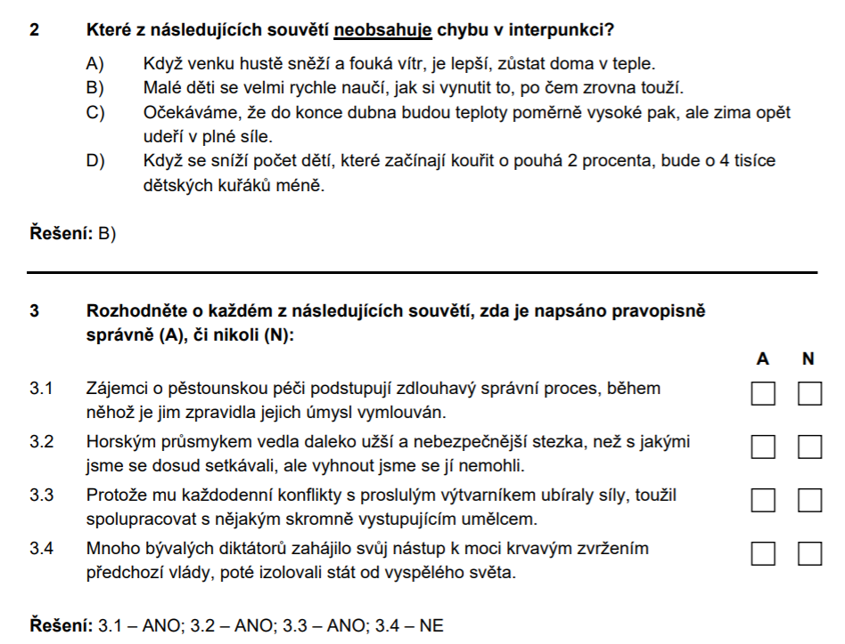

Slide 6
Jak vnímáte rozdíl obtížnosti u 5. (případně i 7., 9. tříd a maturantů) v oblasti znalosti gramatiky? Viz hlavně otázky 5. třídy: 7, 11, 13, 22, 23; 9. třídy: 8, 10, 15, 18, 20, 21, 24, 27, 29; maturita: 2, 6, 14, 16, 17, 29.
Zkuste odhadnout, které odpovědi kromě těch náležitých často padaly u otevřených otázek na syntagmata, tedy otázka č. 7 (5 třídy) a 18 (9. třídy)?

Slide 7
DT 2020 jaro

Slide 8
DT 2020 jaro
6.1 úspěšnost: 20,7 (20 % úlohu neřešilo)
6.2 úspěšnost: 67,7 % (4,6 % neřešilo)
veliký rozdíl! lépe dopadá morfosyntaktická úloha, kde se lze opřít o funkci pádů (např. lze snáze vyloučit po válce, v dědičnosti) – studenti tedy významně lépe řešili komplexnější úlohu
u přísudku jmenného se sponou může hrát roli neznalost (základoškolské) terminologie, obtížnost struktury s posesivním zájmenem

Slide 9
Dokázali byste vymyslet dobrou úlohu na jakýkoli jev z gramatiky vhodnou pro a) 5. třídy, b) maturanty?
Výchozí text 1
Jednoduchý plánek našeho domu: dveře hlavního vchodu se otevírají do chodby, z níž vedou troje další. Jedny na konci chodby jsou od jídelny. Ty nalevo pod schody jsou od malé toalety. Je to můj oblíbenější ze dvou záchodů, protože ho nepoužívá Ste. To znamená, že u umyvadla nestojí žádné nádobky s gelem na vlasy, na koberci nejsou lepkavé skvrny od dámského líčidla, kterým si maskuje uhry, a odpad není ucpaný vousy poté, co si zastřihává bradku. Na pravé straně chodby jsou dveře do předního pokoje, které jsou naprosto vždycky otevřené.
Mark Lowery: Jenom ponožky nestačí
Výchozí text 2
Doda možná znáte i pod nesprávným, nicméně dobře zapamatovatelným jménem: blboun nejapný. Byl to veliký nelétavý pták, který po milionech let vývoje na opuštěném ostrově doplatil na setkání s lidmi někdy na počátku novověku. Před člověkemi neutíkal, a nechal se tedy klidně zabít. Vděku se za to moc nedočkal: Slovo dodo pochází zřejmě z portugalštiny, kde znamená malý hlupák, tedy hlupáček. Zmizel ze světa tak rychle, že se dodnes vědci přou, jak vlastně vypadal, co jedl a jakým způsobem žil.
https://www.abicko.cz/clanek/precti-si-priroda/11120/pribehy-vyhynulych-zvirat-dodo-mauricijsky.html

Slide 10
DT podzim 2020

Slide 11
příští týdny
10. 3.: náhled na koncepci Stanislava Štěpáníka
texty a zadání práce budou na moodlu do 5. 3. (původně jsme psala 4. 3. – omluva!)
17. 3.: hranice slovního druhu

